Slide 1
08_CoronaTracking_Besuchernachweis
Projektvorstellung
Besuchernachweis als Webanwendung für
Krankenhäuser o.ä.
(Herausforderung mit ID 1063)

Slide 2
Projektbeschreibung
Erfassung und Analyse von Besuchen -
verhindert zu große Besucheraufläufe und hilft, Infektionsketten nachzuvollziehen.

Slide 3
Warum ist das Projekt wichtig
Verminderung der Anzahl an Neuinfektionen.
Kontaktaufnahme zu potentiell angesteckten Personen ermöglichen.
Präventionsmaßnahmen (Reinigung von Räumen) effektiver gestalten.

Slide 4
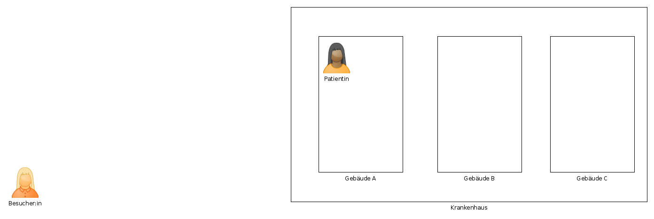

Slide 5
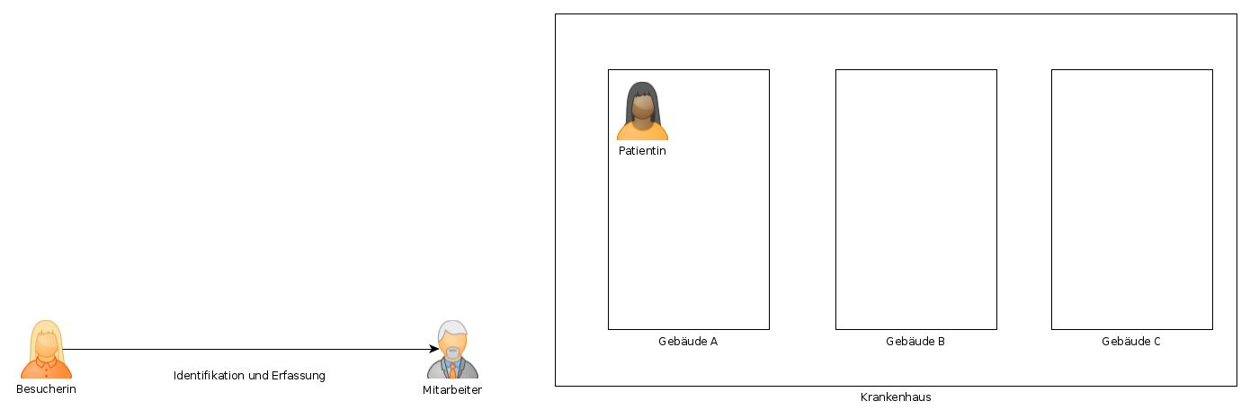

Slide 6
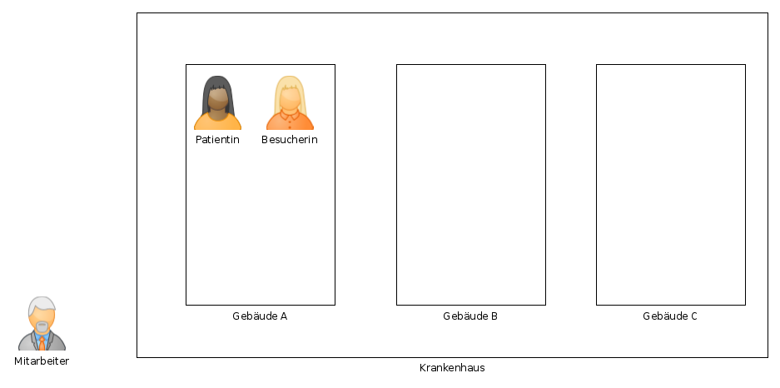

Slide 7
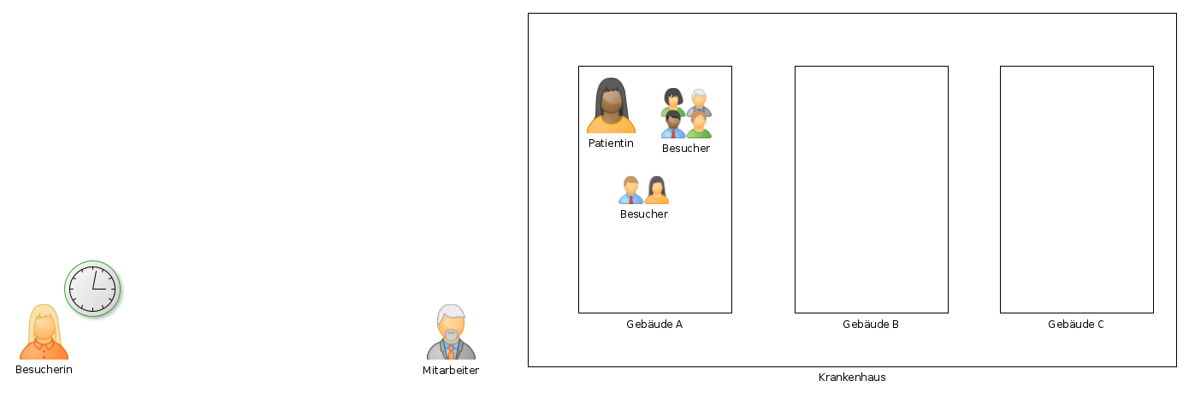

Slide 8
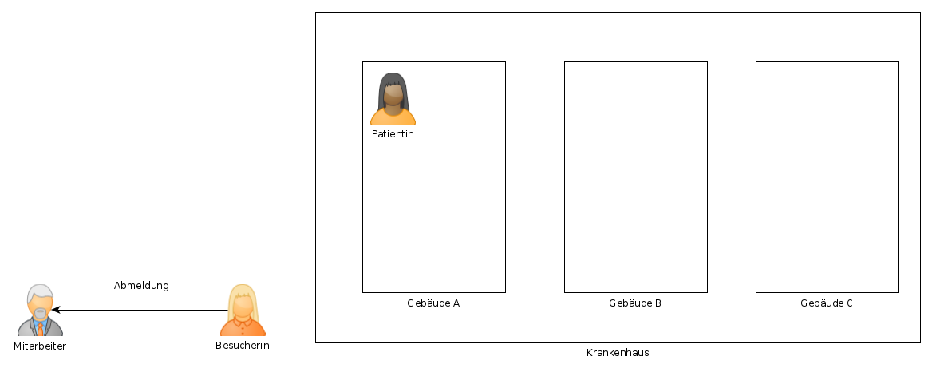

Slide 9
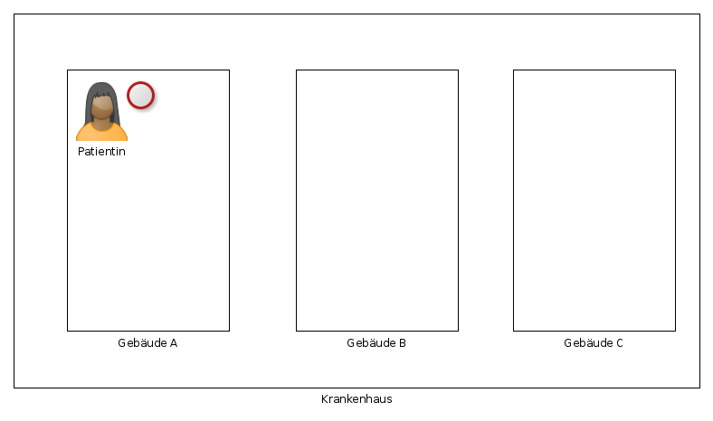

Slide 10
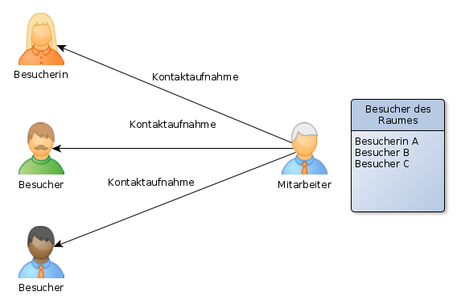

Slide 11
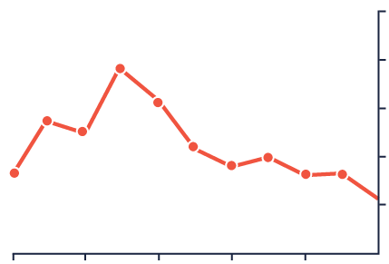
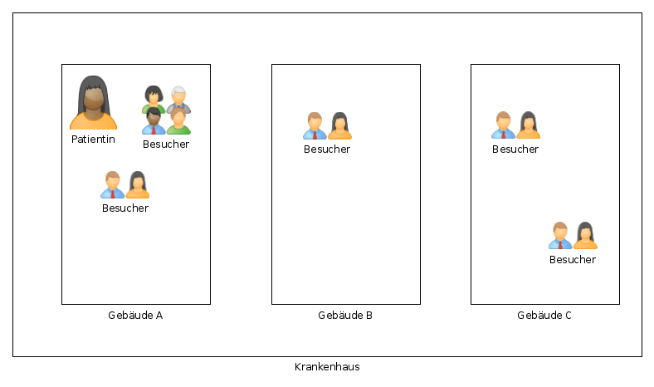
08_CoronaTracking_Besuchernachweis
Besuchernachweis mit Webanwendung für
z.B. Krankenhäuser
(Herausforderung mit ID 1063)

Slide 12
Teammitglieder
Kernteam
  Dennis Käse
  Stephan Gilli
  Andreas Nitsch
Übersetzungsteam
  Theresa Eckert
  Romy Jünger
  Alexander Mantey

Slide 13
Teammitglieder
Unsere devpost-Seite:
https://devpost.com/software/besuchernachweis-mit-webanwendung
Unser Prototyp:
https://besuchernachweis-tool.gillistephan.now.sh/de/

